Slide 1
Első projekt
BY: Persi Ádám, Mucsi Nimród, Bódi Rajmond

Slide 2
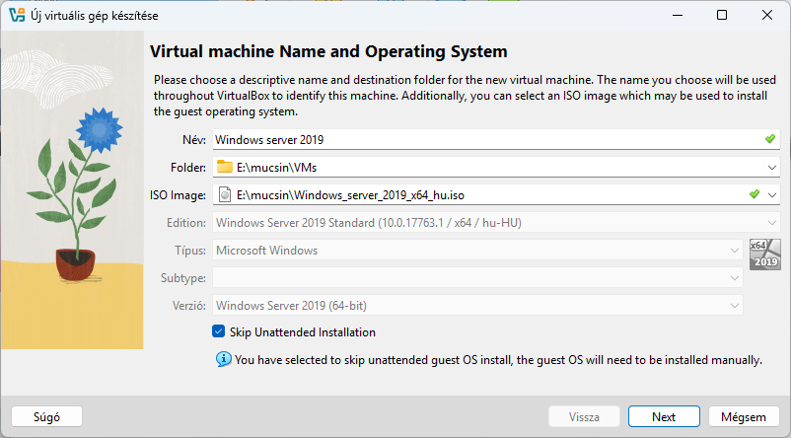
Virtuális gép létrehozása
-ISO fájl kiválasztása
-RAM és CPU megadása(4GB RAM, 3CPU)
-Tároló mérete
(50GB)

Slide 3
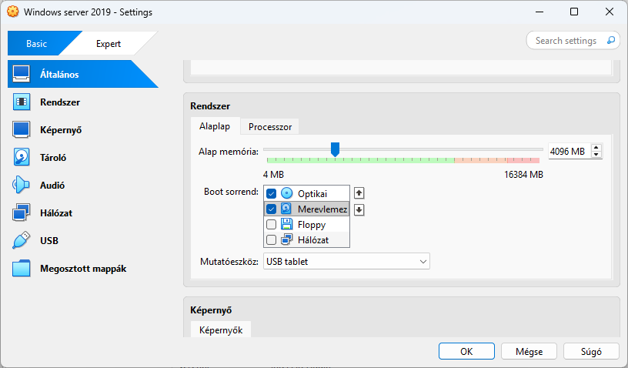
A VM konfigurálása
-Boot sorrend beállítása
-Tárolót SSD-nek állítjuk

Slide 4
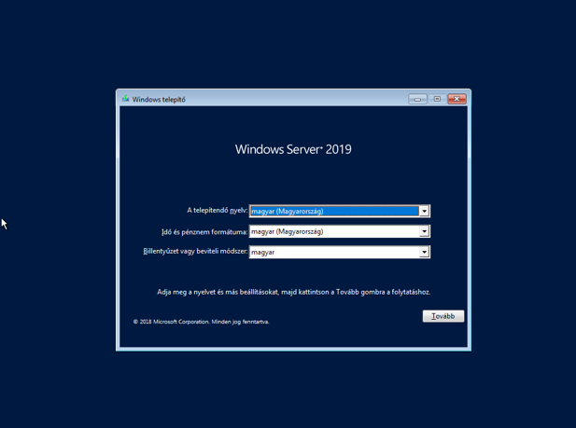
Windows telepítése
-Nyelv megadása
-Nincs termékkulcs
-Operációs rendszer kiválasztása(Datacenter asztali felülettel)
-Egyéni telepítés
-Meghajtó megadása
-Jelszó megadása

Slide 5
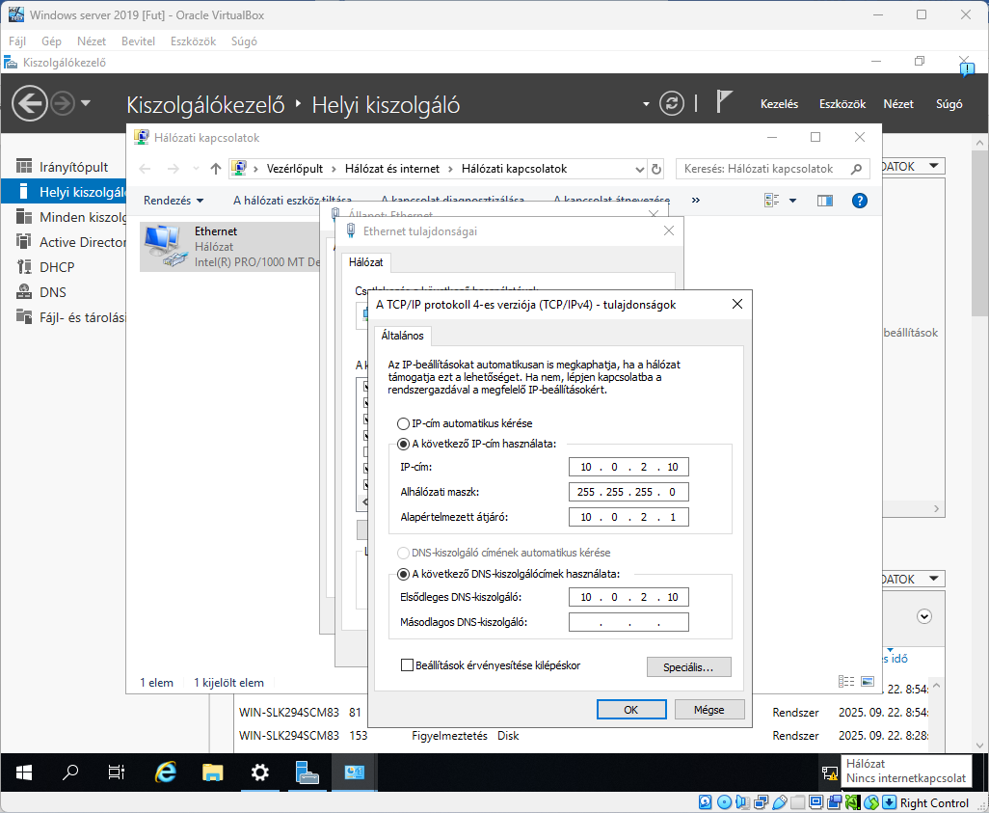
Hálózat beállítás
-Fájl -> Eszközök ->Network Manager->léterehozás
-Konfigurálás->hálózat->NAT hálózat
-Kiszolgáló kezelő->helyi szerver->
Ethernet->jobb klikk->tulajdonságok->TCP/IPv4
-ip cím: 10.0.2.10/24
-átjáró. 10.0.2.1

Slide 6
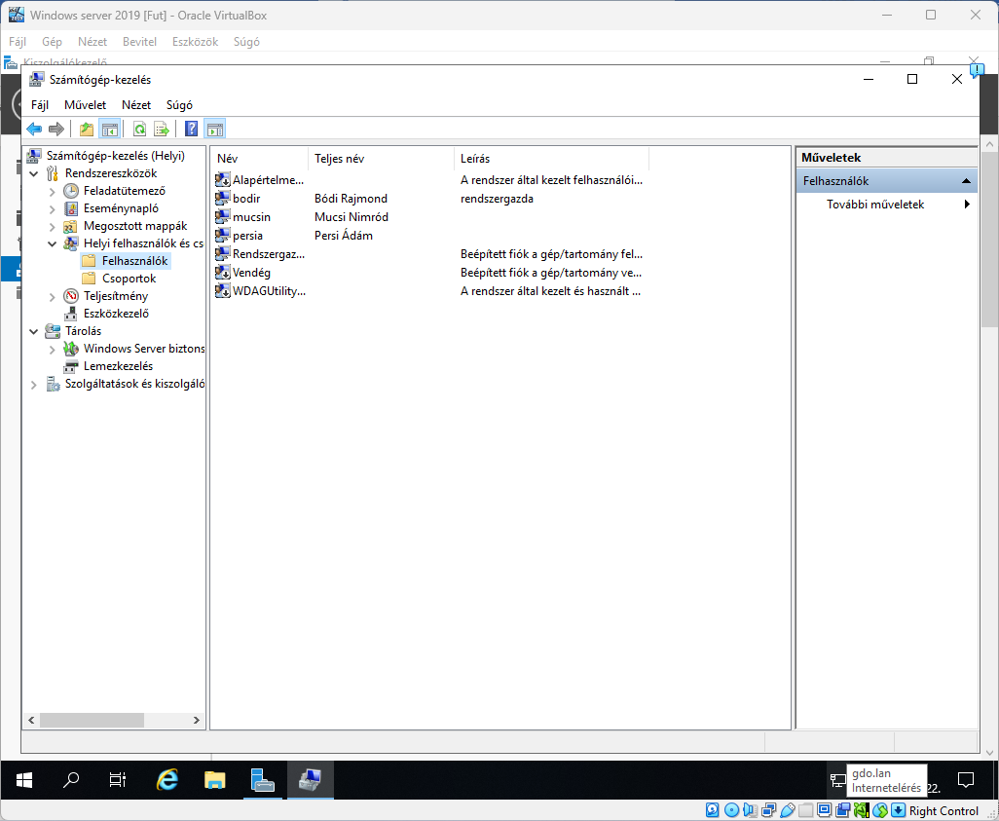
Új felhasználók, csoportok létrehozása
-3 felhasználót készítettünk(persia, bodir, mucsin)
-1 csoport (konyha)
-Csoporthoz hozzáadjuk a felhasználókat.

Slide 7
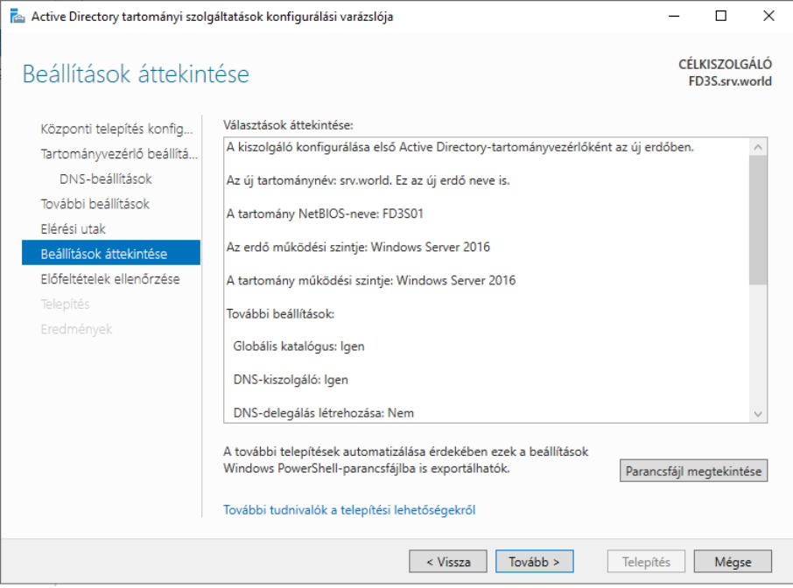
Active directory telepítése, beállítása

